Slide 1
LINEAMIENTOS INSTITUCIONALES PARA EL CONTROL Y EJERCICIO DEL PRESUPUESTO 2013
Marissa Alonso Marbán
Joel Juárez Sánchez
División de Programación

Slide 2
ESTRUCTURA PROGRAMÁTICA SECTORIAL
ACORDADA CON LA SEP
G
Finalidad:
1.- Gobierno; 2.- Desarrollo Social; 3.- Desarrollo Económico.
FN
Función:
3.- Coordinación de la Política de Gobierno; 5.- Educación; 8.- Ciencia, Tecnología e Innovación.
SF
Subfunción:
04.- Función pública; 02.- Educación media superior; 03.- Educación superior;
05.- Posgrado; 06.- Otros servicios educativos y actividades inherentes; 01.- Investigación científica.
AI
Actividad Institucional:
001.- Función pública y buen gobierno; 004.- Educación media superior de calidad; 005.- Educación superior de calidad; 006.- Educación de posgrado de calidad; 002.- Servicios de apoyo administrativo; 014.- Investigación en diversas de educación superior.
PP
Programa Presupuestario:
O001.- Actividades de apoyo a la función pública y buen gobierno;
E008.- Prestación de servicios de educación técnica;
E010.- Prestación de servicios de educación superior y posgrado;
U018.- Programa de becas;
M001.- Actividades de apoyo administrativo;
E021.- Investigación científica y desarrollo tecnológico.

Slide 3
ESTRUCTURA PROGRAMÁTICA INSTITUCIONAL
Estructura programática sectorial acordada con la SEP
(Finalidad, Función, Subfunción, Actividad institucional, Programa Presupuestario)
LEA
Línea Estratégica de Acción (6)
PREDI
Principio Rector del Desarrollo Institucional (10)
PY
Proyecto Institucional (40)
Metas
Meta PIMP – PEDMP (393)
UM
Unidades de Medida (705)

Slide 4
INCIDENCIAS DE LOS PROGRAMAS PRESUPUESTARIOS EN LOS PROYECTOS INSTITUCIONALES
NIVEL | PROGRAMA PRESUPUESTARIO | PREDI | LEA | PROYECTO
Unidades académicas del nivel medio superior | E008 “Prestación de servicios de educación Técnica”. | 1 | 1 | 1, 3, 7, 26, 27, 28
 |  |  | 2 | 8, 9, 10, 11, 12,
 |  | 2 | 1 | 5
 |  | 3 | 2 | 13
 |  | 4 | 6 | 6, 21
 |  | 5 | 3 | 16, 17, 18
 |  | 6 | 3 | 20
 |  | 7 | 4 | 22, 23, 25
 |  | 8 | 5 | 30, 31, 32
 |  | 9 | 5 | 19
 |  | 10 | 6 | 29, 33, 34, 35, 36, 37, 38, 39, 40

Slide 5
INCIDENCIAS DE LOS PROGRAMAS PRESUPUESTARIOS EN LOS PROYECTOS INSTITUCIONALES
NIVEL | PROGRAMA PRESUPUESTARIO | PREDI | LEA | PROYECTO
Unidades académicas del nivel superior | E010 “Prestación de servicios de educación superior y posgrado”. | 1 | 1 | 1, 3, 4, 7, 26, 27, 28
 |  |  | 2 | 8, 9, 10, 11, 12,
 |  | 2 | 1 | 5
 |  | 3 | 2 | 13
 |  | 4 | 6 | 6, 21
 |  | 5 | 3 | 16, 17, 18
 |  | 6 | 3 | 20
 |  | 7 | 4 | 22, 23, 25
 |  | 8 | 5 | 30, 31, 32
 |  | 9 | 5 | 19
 |  | 10 | 6 | 29, 33, 34, 35, 36, 37, 38, 39, 40

Slide 6
INCIDENCIAS DE LOS PROGRAMAS PRESUPUESTARIOS EN LOS PROYECTOS INSTITUCIONALES
NIVEL | PROGRAMA PRESUPUESTARIO | PREDI | LEA | PROYECTO
Centros de Investigación | E010 “Prestación de servicios de educación superior y posgrado”. | 1 | 1 | 1, 3, 4, 7, 27, 28
 |  |  | 2 | 8, 9, 10, 11
 |  | 2 | 1 | 5
 |  | 3 | 2 | 13
 |  | 4 | 6 | 6
 |  | 5 | 3 | 16, 17, 18
 |  | 7 | 4 | 22, 23, 24, 25
 |  | 8 | 5 | 30, 31
 |  | 9 | 5 | 19
 |  | 10 | 6 | 29, 33, 34, 35, 36, 37, 38, 39, 40

Slide 7
INCIDENCIAS DE LOS PROGRAMAS PRESUPUESTARIOS EN LOS PROYECTOS INSTITUCIONALES
NIVEL | PROGRAMA PRESUPUESTARIO | PREDI | LEA | PROYECTO
Centros de Educación Continua | E008 “Prestación de servicios de educación Técnica”. E010 “Prestación de servicios de educación superior y posgrado”. | 1 | 1 | 1, 28
 |  |  | 2 | 10
 |  | 2 | 1 | 5
 |  | 3 | 2 | 13
 |  | 4 | 6 | 6, 21
 |  | 5 | 3 | 17
 |  | 7 | 4 | 22, 23, 25
 |  | 8 | 5 | 30, 31, 32
 |  | 10 | 6 | 29, 33, 34, 35, 36, 37, 38, 39, 40

Slide 8
INCIDENCIAS DE LOS PROGRAMAS PRESUPUESTARIOS EN LOS PROYECTOS INSTITUCIONALES
ÁREA COORDINADORA | PROGRAMA PRESUPUESTARIO | PREDI | LEA | PROYECTO
Secretaría General | E010 “Prestación de servicios de educación superior y posgrado”. | 1 | 2 | 14
 |  | 10 | 6 | 34
Secretaría Académica | E008 “Prestación de servicios de educación Técnica”. E010 “Prestación de servicios de educación superior y posgrado”. | 1 | 1 | 1, 2, 3, 7
 |  |  | 2 | 8, 9, 10, 11, 12, 14 y 15
 |  | 2 | 1 | 5
 |  | 3 | 2 | 13
 |  | 10 | 6 | 33
Secretaría de Investigación y Posgrado | E010 “Prestación de servicios de educación superior y posgrado”. | 1 | 1 | 1, 3, 4, 28
 |  |  | 2 | 8, 9, 10, 11, 12
 |  | 2 | 1 | 5
 |  | 10 | 6 | 40
 | E021 “Investigación Científica y Desarrollo Tecnológico” | 1 | 2 | 14
 |  | 7 | 4 | 22, 23, 24, 25
 | U018 “Programa de Becas” | 1 | 1 | 27

Slide 9
INCIDENCIAS DE LOS PROGRAMAS PRESUPUESTARIOS EN LOS PROYECTOS INSTITUCIONALES
ÁREA COORDINADORA | PROGRAMA PRESUPUESTARIO | PREDI | LEA | PROYECTO
Secretaría de Extensión en Integración Social | E010 “Prestación de servicios de educación superior y posgrado”. | 4 | 3 | 6, 21
 |  | 5 | 3 | 16, 17 y 18
 |  | 6 | 3 | 20
 |  | 8 | 5 | 32
 |  | 9 | 5 | 19
Secretaría de Servicios Educativos | E008 “Prestación de servicios de educación Técnica”. E010 “Prestación de servicios de educación superior y posgrado”. | 1 | 1 | 4, 26, 27 y 28
 |  | 8 | 5 | 30 y 31
 | U018 “Programa de Becas” | 1 | 1 | 27
Secretaría de Gestión Estratégica | E008 “Prestación de servicios de educación Técnica”. E010 “Prestación de servicios de educación superior y posgrado”. | 1 | 1 | 3
 |  | 10 | 6 | 36
Secretaría de Administración | M001 “Actividades de Apoyo Administrativo” | 10 | 6 | 37, 38 y 40

Slide 10
INCIDENCIAS DE LOS PROGRAMAS PRESUPUESTARIOS EN LOS PROYECTOS INSTITUCIONALES
ÁREA COORDINADORA | PROGRAMA PRESUPUESTARIO | PREDI | LEA | PROYECTO
Coordinación General de Servicios Informáticos | E010 “Prestación de servicios de educación superior y posgrado”. | 10 | 6 | 29 y 38
Oficina del Abogado General | E010 “Prestación de servicios de educación superior y posgrado”. | 5 | 3 | 18
 |  | 10 | 6 | 35
Presidencia del Decanato | E010 “Prestación de servicios de educación superior y posgrado”. | 8 | 5 | 32
 |  | 10 | 6 | 39
Órgano Interno de Control | O001 “Actividades de Apoyo a la función pública y buen gobierno” E010 “Prestación de servicios de educación superior y posgrado”. | 10 | 6 | 37
Coordinación de Comunicación Social | E010 “Prestación de servicios de educación superior y posgrado”. | 10 | 6 | 39
Defensoría de los Derechos Politécnicos | E010 “Prestación de servicios de educación superior y posgrado”. | 10 | 6 | 33

Slide 11
ESTRUCTURA PROGRAMÁTICA INSTITUCIONAL
Docencia
PREDI:
1, 2, 3, 4
5, 6, 8, 9
NMS
E008.- Prestación de servicios de educación técnica (NMS)
NS
E010.- Prestación de servicios de educación superior y posgrado
NP
Investigación
PREDI:
7
E021.- Investigación científica y desarrollo tecnológico
La ministración de recursos se realiza con base en las actividades sustantivas desarrolladas por el IPN y su seguimiento se efectúa a través del cumplimiento de objetivos estratégicos, metas e indicadores para la SEP
Permanencia y equidad
PREDI:
1
Becas
U018.- Programa de Becas
O001.- Actividades de apoyo a la función pública y buen gobierno
Apoyo a Programa Presupuestario
PREDI:
10
M001.- Actividades de apoyo administrativo

Slide 12
LINEAMIENTOS PARA LA INTEGRACIÓN DE LOS SEGUIMIENTOS TRIMESTRALES

Slide 13
PESTAÑA DE AVANCES:
Se deben describir explícitamente las acciones que se realizaron para el cumplimiento de la meta alcanzada en cada unidad de medida.
No se aceptarán como válidas las siguientes descripciones:
"La meta se cumplió al 100%".
"La meta se cumplió".
"La meta se alcanzó según lo programado".
"La meta se rebasó".
“Se cumplió en tiempo y forma" y sinónimos.

Slide 14
PESTAÑA DE AVANCES:
No se aceptarán como válidos los siguientes argumentos:
Cuando la descripción del avance no tenga relación con la descripción de la unidad de medida.
La descripción repite el nombre de la unidad de medida con la cantidad alcanzada, ejemplo: DP049 PROGRAMA ACADÉMICO DISEÑADO "Se diseñaron 2 programas académicos".
Puntos o símbolos que se insertan para continuar con la captura de la información, ejemplo: Poner un punto o símbolo en la pestaña de avances para pasar a la de justificación o cerrar el candado.

Slide 15
PESTAÑA DE JUSTIFICACIÓN:
Cuando la meta no se alcanzó en el trimestre según lo programado, las UR deberán describir el o los motivos que no permitieron alcanzar la meta comprometida o las desviaciones que la originaron.
Cuando la meta alcanzada rebasó la programación trimestral, las UR deberán describir el o los motivos que contribuyeron a que la meta fuera superada en función de su programación.
No se aceptarán como válidas las siguientes descripciones:
Repetir la misma información que se reportó en la pestaña de Avances.
"La meta se rebasó".
"La meta no se alcanzó".

Slide 16
PESTAÑA DE JUSTIFICACIÓN:
No se aceptarán como válidos los siguientes argumentos:
Cuando la descripción de la justificación no tenga relación con la descripción de la unidad de medida.
Puntos o símbolos que se insertan para continuar con la captura de la información, ejemplo: Poner un punto o símbolo en la pestaña de justificación para pasar a la de acciones a emprender o cerrar el candado.

Slide 17
PESTAÑA DE ARCHIVOS:
La información que se presenta en los documentos soporte, deberá coincidir con la información numérica que se presenta en el alcance de la meta; así mismo deberá reflejar las actividades desarrolladas en función de la definición de la unidad de medida.
No se aceptará como válido, indicaciones tales como:
"La información se encuentra disponible en el área correspondiente".
"No se cuenta con el documento soporte".
"La información no es pública".
"Documentos sin firmas ni sellos de la UR. "

Slide 18
PESTAÑA DE ARCHIVOS:
En el caso de las unidades de medida que no tiene definido el documento soporte, se aceptarán como válidos:
Documentos oficiales debidamente sellados y firmados.
Relaciones, listas, minutas, etc. firmados por los participantes y/o responsables de la actividad.
Carátulas de convenios, acuerdos, propuestas, programas, etc.
Bases de datos.
Direcciones electrónicas.
Si se presenta como soporte alguna fotografía, deberá adicionarse un documento oficial que complemente la información.

Slide 19
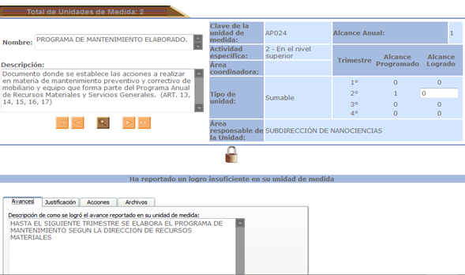



¡QUE DEBEMOS EVITAR!

Slide 20
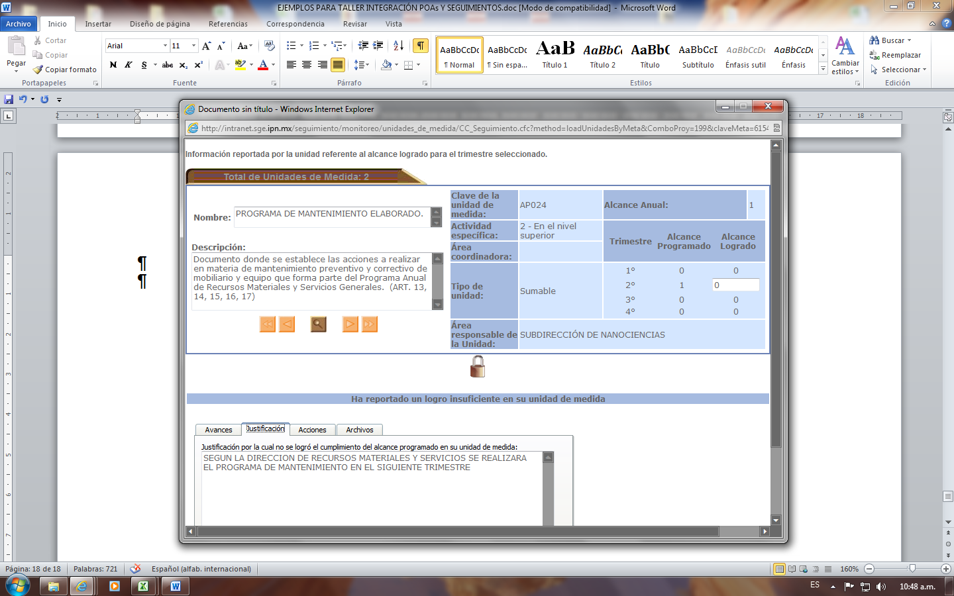

¡QUE DEBEMOS EVITAR!

Slide 21
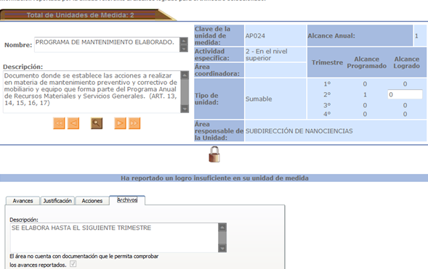
¡QUE DEBEMOS EVITAR!

Slide 22
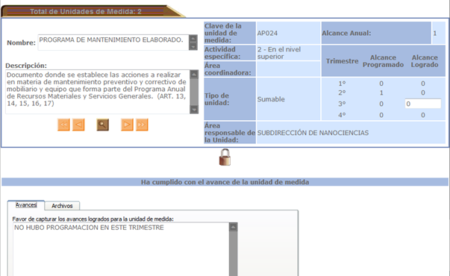
¡QUE DEBEMOS EVITAR!

Slide 23
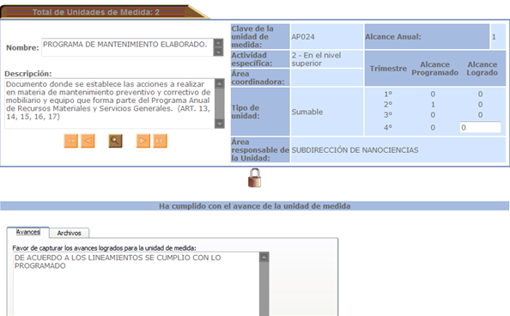
¡QUE DEBEMOS EVITAR!

Slide 24
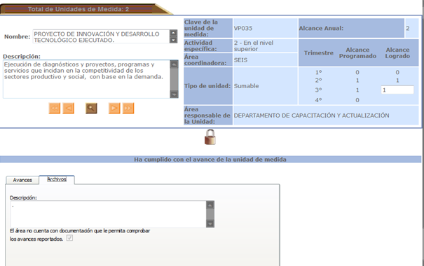


¡QUE DEBEMOS EVITAR!

Slide 25
INDICACIONES PARA EL PROCESO
Se debe enviar un oficio informando que la unidad responsable concluyó la captura de la información del seguimiento trimestral al POA.
En la redacción del oficio, se deberá incluir el número de folio que se genera con la notificación de conclusión de captura del seguimiento trimestral al POA.
A la Dirección de Programación y Presupuesto se enviará exclusivamente el oficio, NO ES NECESARIO ENVIAR EL ACUSE DE CONCLUSIÓN NI LOS FORMATOS POA-3 Y POA-4 CON LAS FIRMAS.
La unidad responsable deberá resguardar los formatos impresos POA-3 y POA-4, con las firmas autógrafas y los sellos correspondientes.

Slide 26
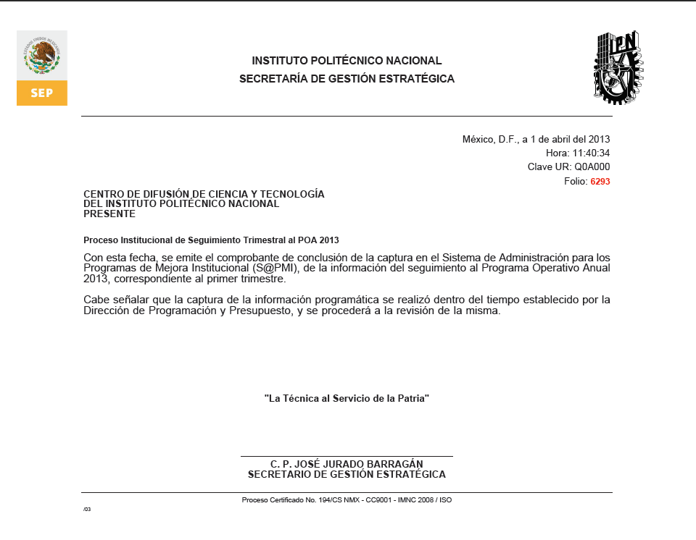
INDICACIONES PARA EL PROCESO

Slide 27
INDICACIONES PARA EL PROCESO
Fechas límite para la captura de la información correspondiente al seguimiento de los compromisos programáticos definidos en el POA 2013
Primer trimestre: 05 de abril de 2013
Segundo trimestre: 05 de julio de 2013
Tercer trimestre: 07 de octubre de 2013
Cuarto trimestre: 13 de enero del 2014

Slide 28
GRACIAS POR
SU ATENCIÓN

